Slide 1
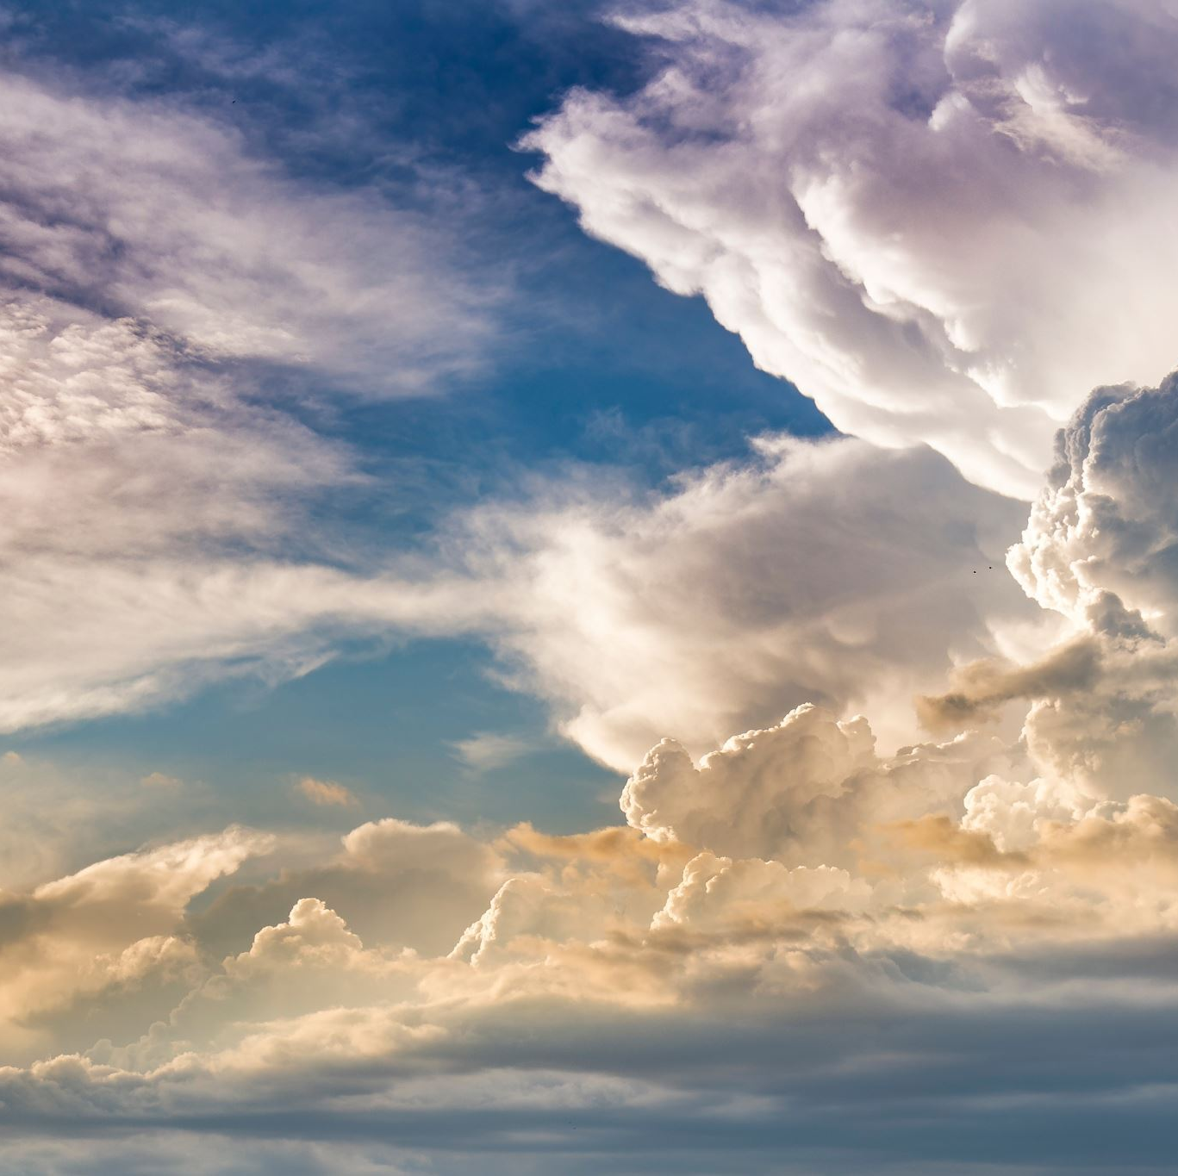
Snujemy plany wakacyjne...

Slide 2
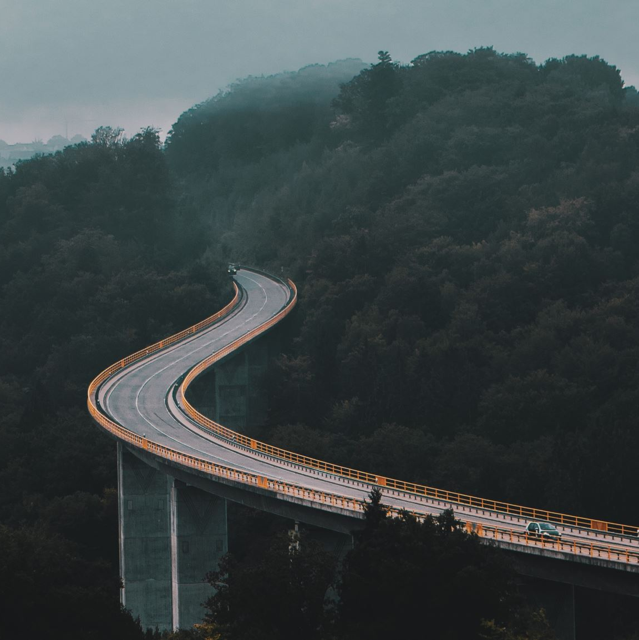
Jadwiga Hockuba: "Wakacje"
Już czerwiec otwiera lata bramy, a tam czeka na nas las:
w chłodnym mroku lśnią słońca polany
i strumyk na kamykach gra.
Już czeka piaszczysta plaża
i morskiej wody smak.
Czekają nas dalekie drogi
i bujna zieleń łąki, po prostu – cały świat!
Tam będzie czas posłuchać, jak szumią trawy,
zobaczyć, gdzie śpi ptak.
I odkryć nieznane dotąd sprawy – milczenie stawu, zapachy ziemi,
tańczący, wolny wiatr…

Slide 3
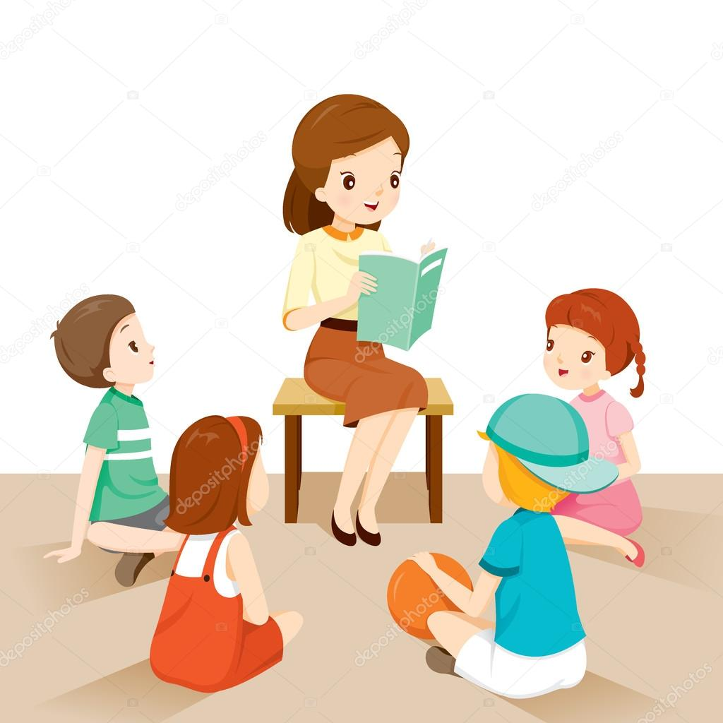
Bożena Pierga: „Wycieczkowy elementarz”

Slide 4
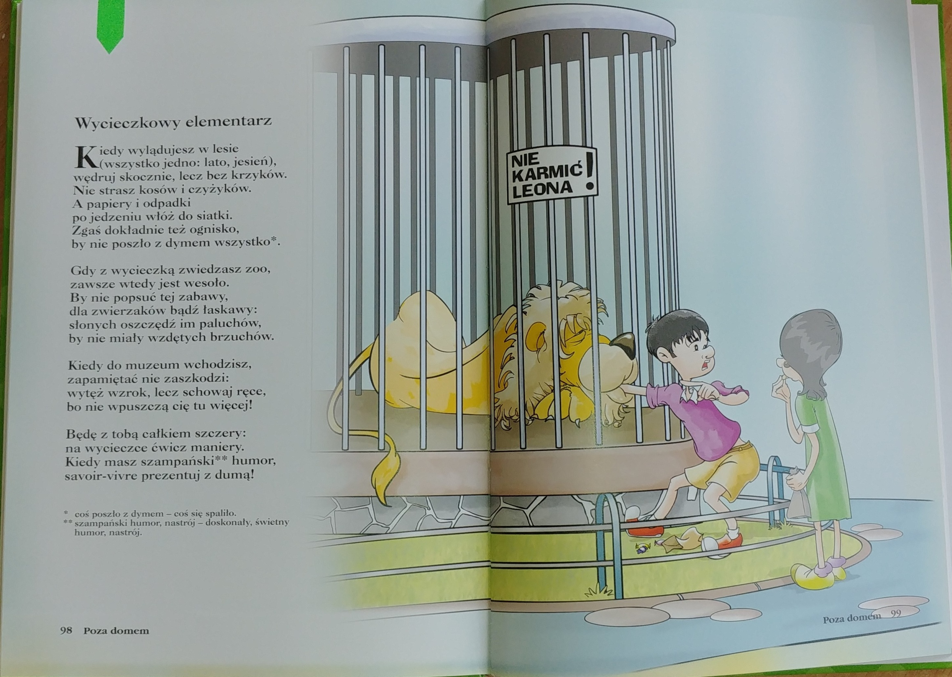

Slide 5
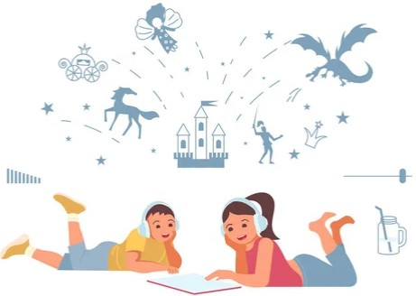
„Co Staś widział w polu” - audiobook „W lesie” – audiobook
https://youtu.be/U6DAT2HM6Bk?t=3
https://youtu.be/2NvrIXRnKko?t=6

Slide 6
A jakie Ty masz plany na letni wypoczynek?
Narysuj je.
- Przegląd niniejszej pozycji książkowej.

Slide 7
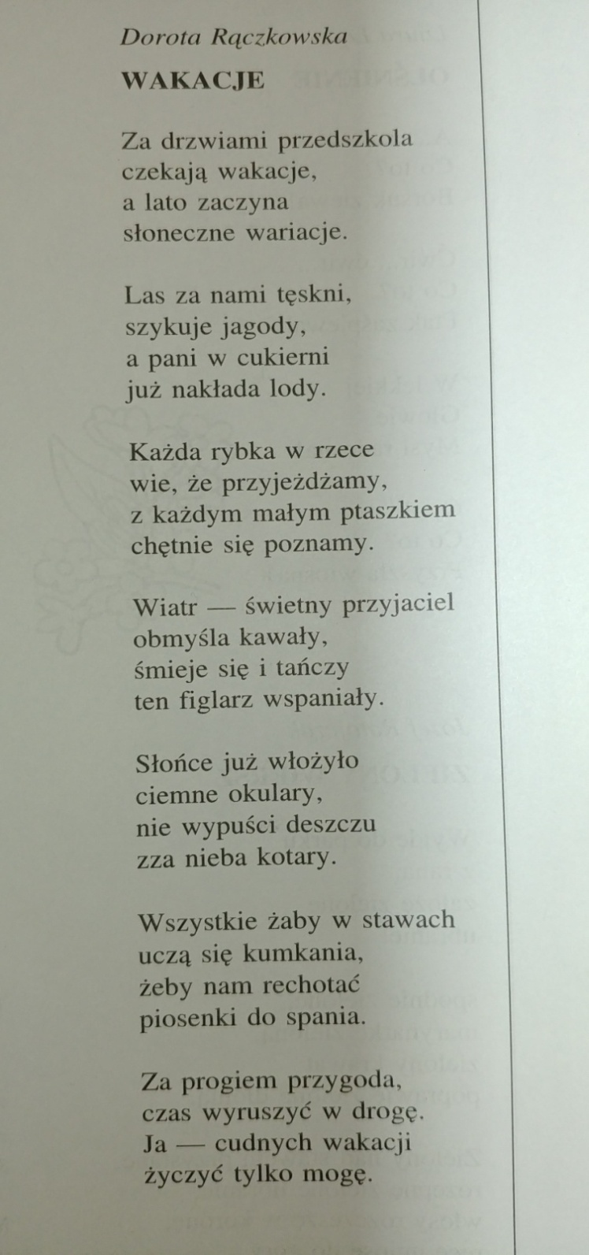

Slide 8
Emilia Jaczewska

